Slide 1
Великобританія

Slide 2
Сполучене Королівство Великої Британії та Північної Ірландії

Slide 3
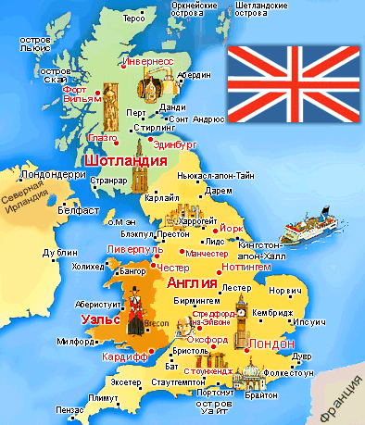
Великобританія складається з 4 адміністративно-політичних частин: Англії (39 графств, 6 метрополітенських графств і Великого Лондона) Уельсу (8 графств) Шотландії і Північної Ірландії (26 округів).

Slide 4
Національний шотландський костюм

Slide 5
Національкий костюм Великої Британії

Slide 6
Столиця – Лондон

Slide 7
Стоунхендж

Slide 8
Виндзорский Палац

Slide 9
Годинник - Біг Бен

Slide 10
Міст - Акведук Понткисиллте

Slide 11
Пудинг – національна страва Великої Британії

Slide 12
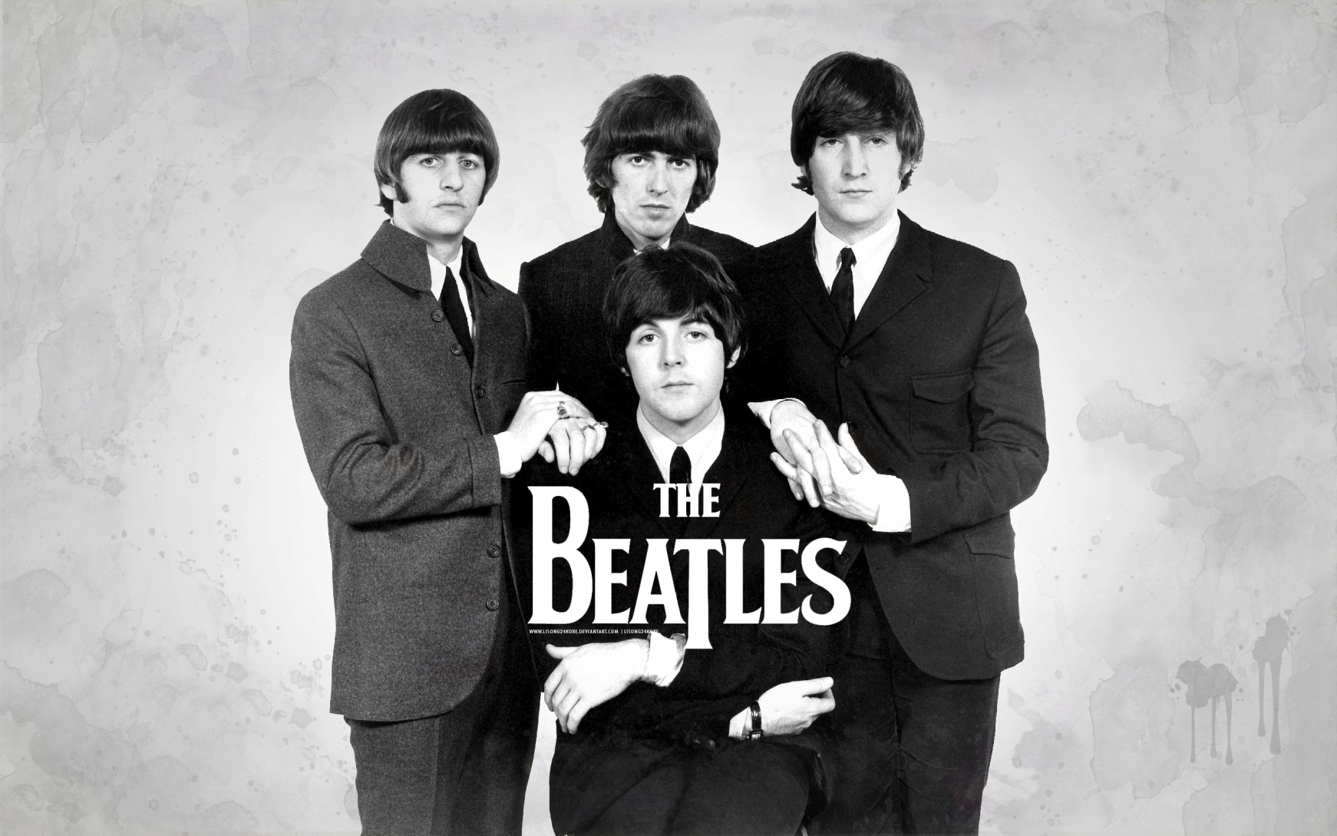
Всесвітньо відома британська група “Bеаtles”

Slide 13
Королівський единбургський парад військових оркестрів

Slide 14
Нессі - міфологічне лохнеське чудовисько в озері Лох-Несс

